Slide 1
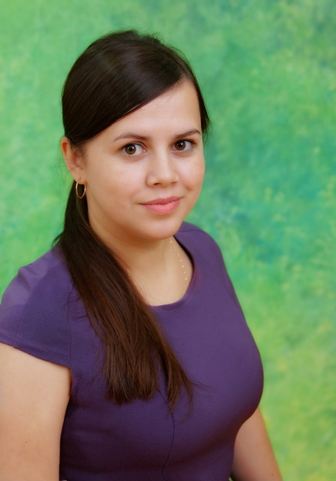
Региональный этап
Всероссийского профессионального конкурса
«Воспитатель года России» в 2017 году
Воеводина Ирина Александровна
педагог-психолог
МДОУ № 42 «Родничок» ЯМР
2017 г.

Slide 2
Творчество - способность удивляться и познавать, умение находить решения в нестандартных ситуациях, это нацеленность на открытие нового и способность к глубокому осознанию своего опыта.
Э. Фромм
Система работы педагога-психолога ДОО по развитию творческого потенциала участников образовательного процесса

Slide 3
Актуальность
Развитие активной творческой личности способной, самостоятельно принимать нестандартные решения, творчески осваивать и перестраивать новые способы деятельности важное условие ее успешной адаптации в современном мире и одна из основных задач модернизации дошкольного образования.

Slide 4
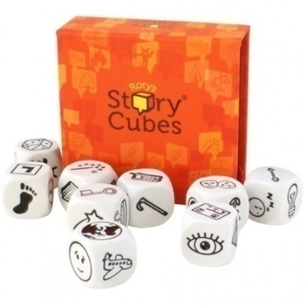
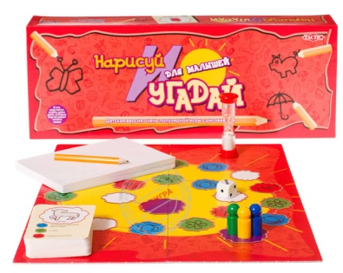
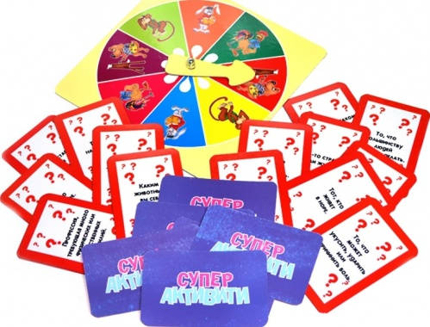
Методы развития творческого потенциала
Педагогическая технология Г.С. Альтшуллера – ТРИЗ:
«мозговой штурм»;
синектика;
метод «бином фантазии»,
приемы фантазирования;
морфологический анализ и т.д.
Арт-терапевтические методы:
сказкотерапия;
бумагопластика;
нетрадиционные изобразительные техники и т.д.
Настольные игры:
«Суперактивити»;
«Нарисуй и угадай для малышей» ;
«Пакля-Рвакля»;
«Мягкий знак»;
«Головоноги»;
«Story cubes» и т.д.
Игры и упражнения для развития воображения:
Дорисовывание фигур;
Крокодил (Пантомимы);
Необычное использование и т.д.

Slide 5
Без нестандартного мышления и новых концепций движение вперед невозможно.
Эдвард де Боно
Шесть шляп мышления

Slide 6
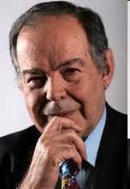
Эдвард де Боно – крупнейший специалист с мировым именем в области творческого мышления, автор более 6о книг переведенных на 35 языков мира, доктор медицины и психологии, руководитель Центра по изучению мышления Оксфордского университета.

Slide 7
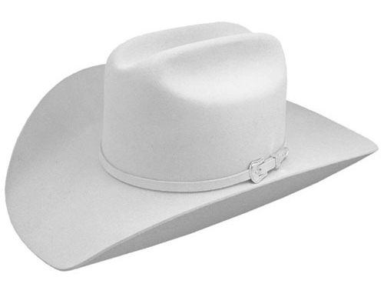
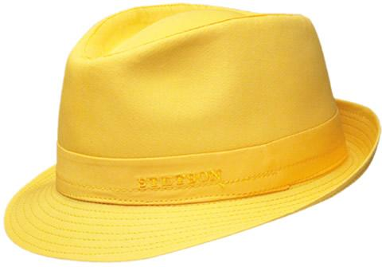
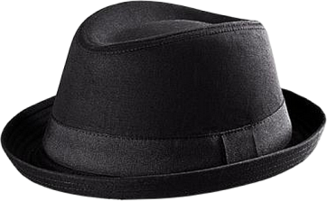
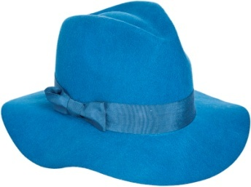
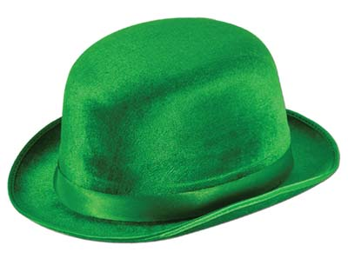
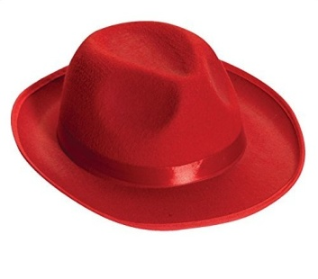
Позитивное
мышление
Факты
Проблемы,
противоречия
Обобщение
Шесть
шляп
Творчество
Эмоции

Slide 8
Рефлексия
Мастер-класс показался не интересным, использование продемонстрированной технологии - маловероятно.
Технология заинтересовала, непременно воспользуетесь ей.
Мастер-класс заинтересовал и заставил задуматься о необходимости изучения и использования современных технологий в образовательном процессе.

Slide 9
Спасибо за внимание!

